Slide 1
Connecting and Internet

Slide 2
Group’s name: LAZER
Member names:
1. Hà Mộng Khang.
2. Phạm Anh Tuấn.
3. Nguyễn Hồng Quân.
4. Trần Văn Phát.
5. Nguyễn Thị Thắng.

Slide 3
1. Introduce Browser 2. Searching for information 3. Folders sharing and File permission 4. IP address 5. Server 6. Connect to proxy 7. Remote desktop

Slide 4
1. Introduce browser
Trình duyệt web là một ứng dụng phần mềm cho phép người dùng hiển thị và tương tác với văn bản, hình ảnh, video, âm nhạc và các thông tin khác có thể có trên một trang web.
Văn bản và hình ảnh trên một trang web có thể chứa các siêu liên kết đến các trang web khác tại cùng một trang web hoặc khác nhau.

Slide 5
1. Introduce browser
Chức năng chính của trình duyệt:
- Mục đích của trình duyệt web là tìm nạp tài nguyên thông tin và hiển thị chúng trên thiết bị của người dùng.

Slide 6
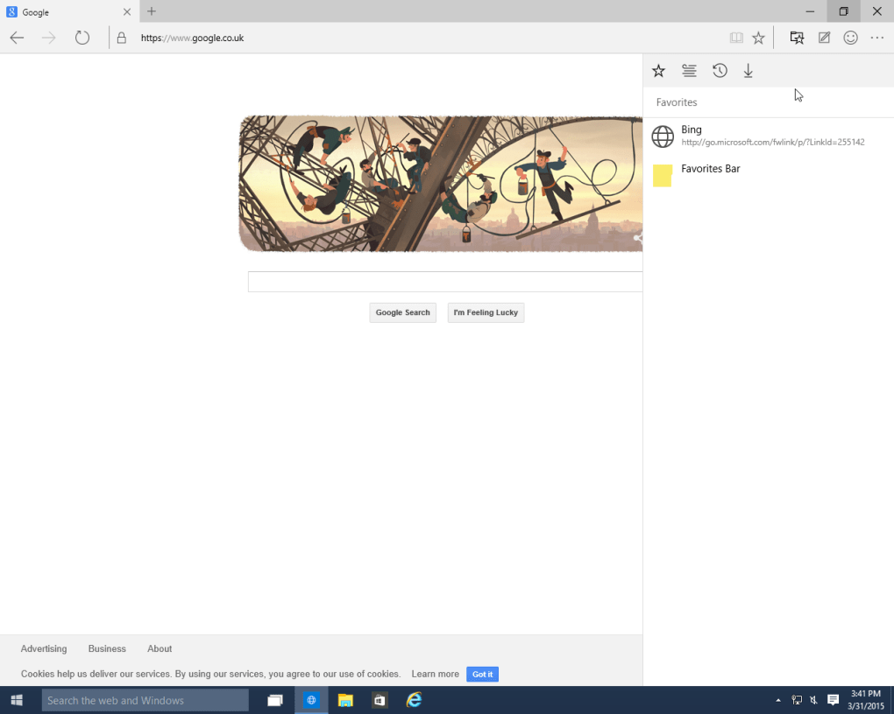

1. Introduce browser
Một số trình duyệt phổ biến:
- Internet Explorer

Slide 7

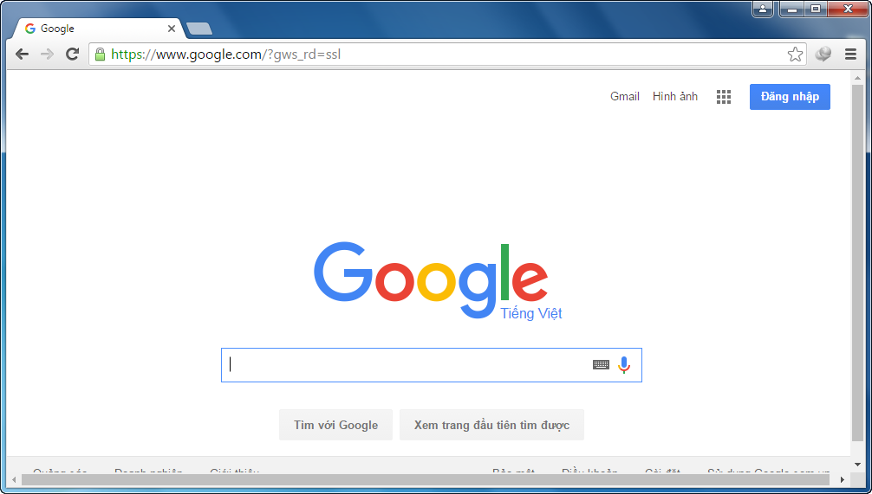
1. Introduce browser
Một số trình duyệt phổ biến:
- Google Chrome

Slide 8
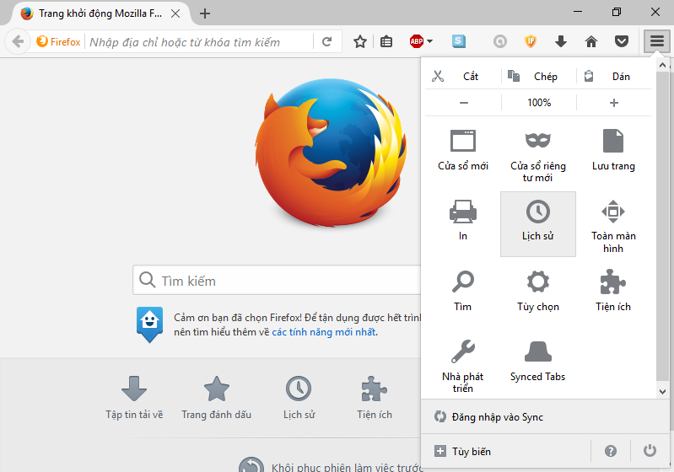

1. Introduce browser
Một số trình duyệt phổ biến:
- Mozilla Firefox

Slide 9
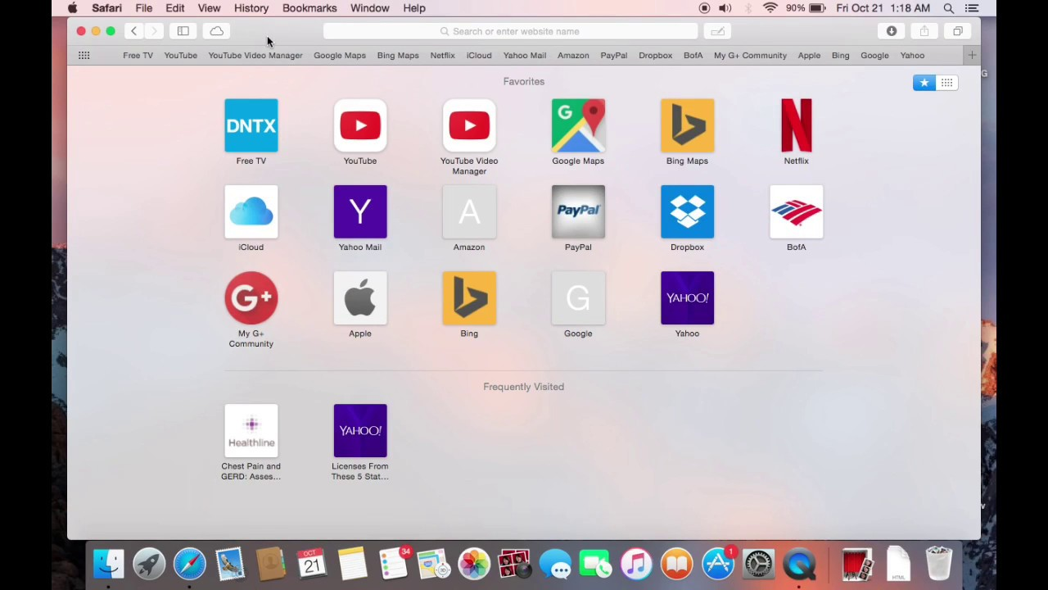

1. Introduce browser
Một số trình duyệt phổ biến:
- Safari browser

Slide 10

2. Searching for information
Internet là một kho tài nguyên vô cùng rộng rãi và đa dạng, có khi nào bạn đã phải mất cả giờ đồng hồ chỉ để tìm kiếm một thông tin gì hay không? Hoặc là bạn đã kiếm ra nhưng bạn lại phải phân vân về tính đúng sai của nó?
Bây giờ tôi sẽ giúp bạn giải quyết các vấn đề đó....

Slide 11


Có rất nhiều các công cụ tìm kiếm wed khác nhau:
GOOGLE
Mozilla Firefox
Safari brower
- Hôm nay tôi sẽ lấy công cụ tìm kiếm google làm ví dụ bởi vì trong thời gian học tiếp theo chúng ta sẽ làm việc khá nhiều với công cụ tìm kiếm này.
Notes:
Nhưng hôm nay tôi chỉ lấy trình duyệt Google làm ví dụ bởi vì trong quá trình học chúng ta sẽ thường xuyên làm việc với trình duyệt này.

Slide 12
*Từ khóa tìm kiếm: Để tìm kiếm thông tin trước tiên ta phải xác định từ khóa tìm kiếm(key word) của thông tin mình muốn tìm , đây là phần quan trọng nhất từ khóa là đại diện cho thông tin cần tìm .
*Nếu từ khóa không rõ ràng thì sẽ cho ra kết quả rất nhiều sẽ khó tìm kiếm hoặc nếu từ khóa không chính xác ta sẽ không tìm ra thông tin cần tìm.
Thí dụ: Muốn tìm thông tin về cách sử dụng máy vi tính:
•Nếu nhập từ khóa vi tính thì kết quả sẽ có rất nhiều bao gồm cả thông tin mua bán, lắp ráp, sửa chữa,... máy vi tính.
•Nếu nhập từ khóa cách sử dụng máy vi tính thì sẽ có rất ít hoặc có thể không tìm thấy thông tin về từ khóa này.
•Trong trường hợp này nếu dùng từ khóa sử dụng vi tính có thể sẽ cho kết quả tối ưu hơn.

Slide 13
Các bước chung của cách tìm kiếm thonng tin:
Thông thường chỉ cần nhập từ khóa muốn tìm và nhấn nút Tìm kiếm (Search) hoặc nhấn phím Enter thì sẽ cho ra nhiều kết quả tìm kiếm bao gồm địa chỉ liên kết đến trang Web mà trong tiêu đề hoặc nội dung có chứa từ khóa cần tìm và vài dòng mô tả bên dưới, chỉ cần nhấn trái chuột vào địa chỉ liên kết sẽ mở được trang Web có thông tin muốn tìm.

